Slide 1
Кирило-Мефодіївське братство
Підготувала:
Учениця 9-Б класу
СЗШ № 37
м. Дніпропетровська
Шуміліна Олександра

Slide 2
Зміст:
Кирило-Мефодіївське братство.
Ініціатори.
Учасники.
Течії серед Кирило-Мефодіївців.
Програма.
Діяльність.
Розгром товариства.
Висновок.

Slide 3
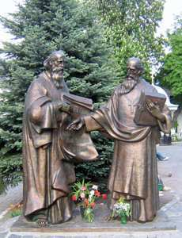
Кирило-Мефодіївське братство.
Кирило-Мефодіївське братство — українська таємна політична організація, що виникла в грудні 1845 — січні 1846 у Києві.

Slide 4
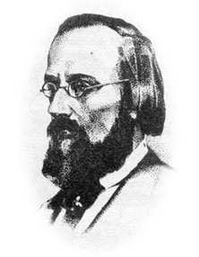
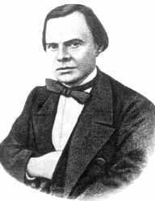
Ініціатори.
Ініціаторами створення братства і його засновниками виступили Василь Білозерський, Микола Гулак, Микола Костомаров, Пантелеймон Куліш, Опанас Маркевич.
Василь Білозерський
Микола Костомаров

Slide 5
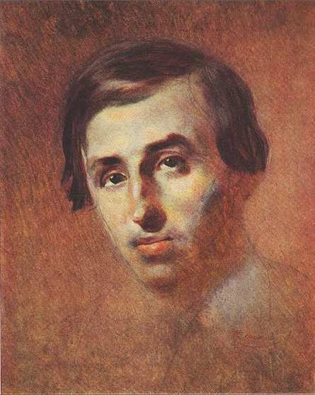
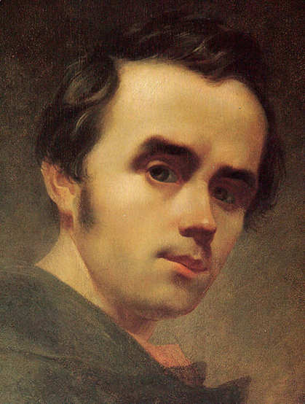
Учасники
Крім організаторів, до братства незабаром увійшли: Георгій Андрузький, Олександр Навроцький, Дмитро Пильчиков, Іван Посяда, Микола Савич, Олександр Тулуб.
У квітні 1846 року до братства вступив Тарас Шевченко.
Пантелеймон Куліш
Тарас Шевченко

Slide 6
Течії серед Кирило-Мефодіївців
Кирило-Мефодіївці поділялися на 2 течії
Помірковано-ліберальна
Радикальна
М. Костомаров,
М. Маркевич,
П. Куліш,
В. Білозерський
Т. Шевченко, О. Навроцький,
М. Гулак, І. Посяда

Slide 7
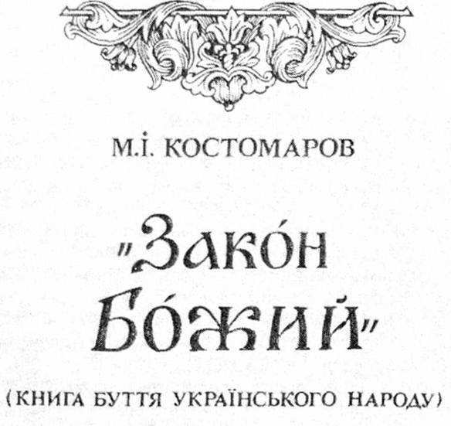
Програма
Програмні положення братства були викладені у «Книзі буття українського народу» і «Статуті Слов'янського братства св. Кирила і Мефодія», основним автором яких був Микола Костомаров, та у «Записці», написаній Василем Білозерським. В основу документів лягли ідеї українського національного відродження і панславізму.

Slide 8
Діяльність Кирило-Мефодіївців
Проводили пропагандистську діяльність.
Створювали в селах школи для народу.
Розробляли проекти запровадження в Україні мережі початкових навчальних закладів.
Складали шкільні підручники.
Видавали книги та журнали.
Збирали кошти на культурні потреби, на видання популярних книжок.

Slide 9
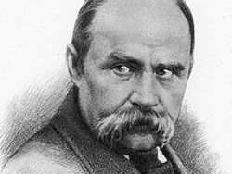
Розгром товариства
Кирило-Мефодіївське товариство проіснувало 14 місяців, та через донос провокатора студента Петрова було викрите і розгромлене жандармами. Членів товариства засудили до різних строків заслань, а Тараса Шевченка віддали в солдати на 10 років із забороною писати й малювати.

Slide 10
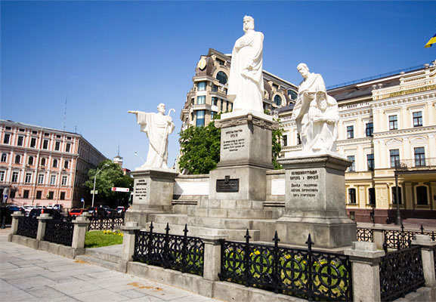
Висновок
Історичне значення Кирило-Мефодіївського братства полягає у тому, що воно було першою спробою української інтелігенції вдатися до політичної боротьби. Братство вперше розробило широку політичну програму національно-визвольного руху, яка стала дороговказом для його наступників. Принципово важливим було і те, що Кирило-Мефодіївське братство стало самостійним і самобутнім політичним формуванням, яке організаційно не підпорядковувалося, а ідеологічно не повторювало політичних настанов жодної з загальноросійських суспільних течій.Це позитивно вплинуло на національну свідомість.

Slide 11
Дякую за увагу!

